Slide 1


МЕХАNIKA
FIZIKA KAFEDRASI
1 – ma’ruza
Fizika I
К.P. Аbduraxmanov,
V.S. Xamidov
2018

Slide 2
МЕХАNIKA
TÁBIYIY HÁM GUMANITAR PÁNLER
KAFEDRASÍ
1 – lekciya
Fizika I
Qaraqalpaq tiline awdarmalaǵan
S.G. Kaypnazarov
2020

Slide 3
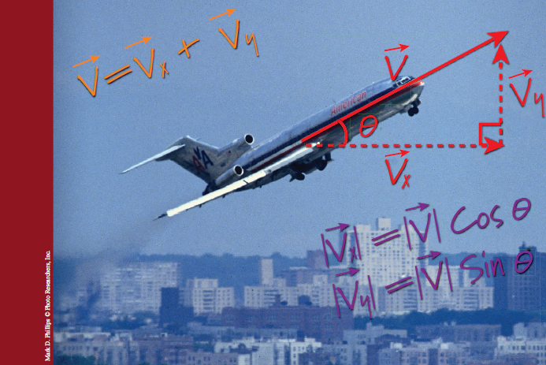

Slide 4
Lekciya rejesi
Fizika páni.
Texnikanıń rawajlanıwı hám qánige kadrlardıń qáliplesiwinde fizika pániniń áhmiyeti.
Fizika kursınıń dúzilisi hám maqseti.
Mexanikalıq háreket.
Fizikalıq modeller: materiallıq noqat, absolyut qattı dene. Keńislik hám waqıt.
Materiallıq noqat kinematikası.

Slide 5
Fizika páni – tábiyat qubılıslarınıń ápiwayı hám ulıwma nızamlıqların, zatlar dúzilisi hám qásiyetlerin, barlıq háreketler nızamlıqların úyretiwshi pán.

Slide 6
Fizika pániniń ámeliyatta qollanılıwı
Fizika
Elektrotexnika
Radioelektronika
Mashina hám mexanizmler
Quyash energetikası
Telekommunikaciya hám radiobaylanıs
Energetika
Nanotexnologiya
Mikroelektronika

Slide 7
FIZIKA KURSÍNÍŃ TIYKARǴ Í WAZÍYPALARÍ
-keleshektegi injenerlerdiń texnikaǵa tiyisli maǵlıwmatlar aǵımında baǵdar alıwlarına imkan beriwshi hám fizika principlerinen ózleriniń qánigelik tarawlarında paydalanıw imkanıyatların támiyinlewshi teoriyalıq tayarlanıw tiykarların jaratıw;
-keleshekte injenerlik máselelerin sheshiwge járdem beriwshi, fizikanıń bárshe tarawlarına tiyisli anıq máselelerdi sheshiw usılları hám kónlikpelerin ózlestiriw;
-ilimiy pikirlewdi, atap aytqanda, túrli fizikalıq túsinik hám nızamlardıń qollanılıw shegaraların tuwrı túsiniwin qáliplestiriw.

Slide 8
Mexanika – mexanikalıq háreket hám denelerdiń óz-ara tásir nızamlıqların úyreniw menen shuǵıllanıwshı fizikanıń bólimi.
Kinematika – deneler háreketi nızamlıqların, hárekettiń kelip shıǵıw sebeplerin itibarǵa almay, úyrenedi.
Dinamika – deneler háreketi nızamlıqların, hárekettiń kelip shıǵıw sebeplerin bilgen halda, úyrenedi.
Statika – deneler sisteması, toplamınıń teńsalmaqlıq halatı nızamlıqların úyrenedi.

Slide 9
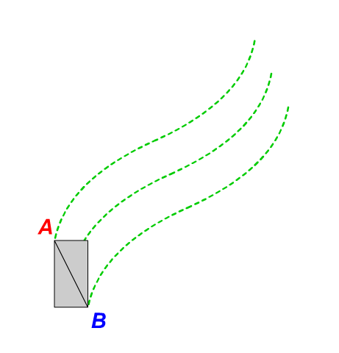
Ilgerlemeli háreket
– bul sonday háreket, onda háreket etip atırǵan dene menen bekkem baylanısqan qálegen tuwrı sızıq baslanǵısh halatına salıstırǵanda paralleligin saqlap qaladı.

Slide 10
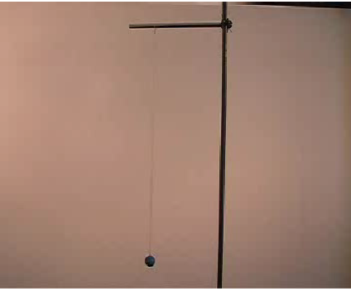
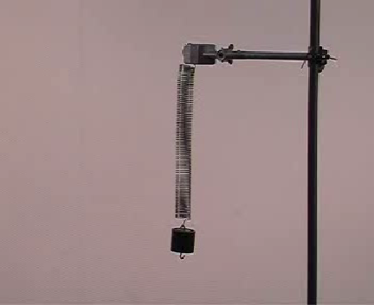
Terbelmeli háreket túrleri

Slide 11
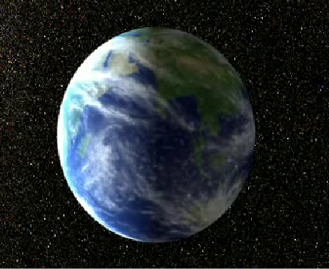
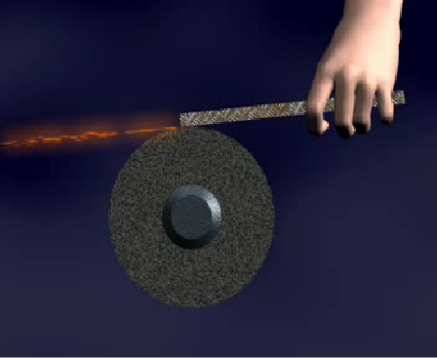
Aylanba boylap háreket túrleri

Slide 12
Klassikalıq mexanika, tezligi jaqtılıqtıń vakuumdaǵı tezliginen (с~3·10⁸ m/s) sezilerli túrde kishi tezlikke iye bolǵan (v << с) makroskopik denelerdiń háreketi nızamlıqların úyrenedi.

Slide 13
Jaqtılıq tezligine jaqın yaki teń tezliklerge iye bolǵan mikroskopik deneler háreketi nızamların arnawlı salıstırmalılıq teoriyasına tiykarlanǵan rеlyativistlik mexanika úyrenedi. Bul mexanika А.Eynshteynniń 1905-1914 jıllarda jaratqan salıstırmalılıq teoriyasına tiykarlanǵan.

Slide 14
Кvant mexanikası mikroskopik denelerdiń (molekulalar, bólek atomlar, elementar bóleksheler) háreketlerin, atom hám molekulalar dúzilisi hám qásiyetlerin ańlatadı. 1900 jılda, М.Plank jıllılıq nurlanıwı energiyası haqqında lekciya qılǵanınan soń, kvant mexanikasına tiykarlanǵan kvant fizikası quralǵan dep esaplanadı.

Slide 15
XBS (SI, Système Internatıonal d’Unités) — xalıqaralıq birlikler sisteması
ХBSnıń tiykarǵı birlikleri:
Uzınlıq birligi - metr jaqtılıqtıń vakuumda 1/299 792 458 s waqıt intervalında basıp ótken jolı.
Мassa birligi - kilogramm kilogrammnıń xalıqaralıq prototipi massasına teń bolǵan massa birligi.

Slide 16
Waqıt birligi sekund 133 – ceziy atomınıń tiykarǵı halatındaǵı eki júdá názik energetik qáddiler arasındaǵı ótiwge tiyisli 9 192 631 770 nurlanıw dáwirlerine teń bolǵan waqıtqa aytıladı.
Elektr tokı kúshi birligi – Amper 1 metrli ótkizgishtiń hár bir bóleginde 2∙10 ⁻⁷ Nyuton tásir kúshi payda etetuǵın, vakuumda 1 metr aralıqta jaylasqan, esapqa almaytuǵın dárejede kishi kóndeleń kesim maydanına iye bolǵan, sheksiz uzınlıqtaǵı tuwrı sızıqlı parallel jaylasqan ótkizgishlerden ótip atırǵan tok kúshine aytıladı.

Slide 17
Termodinamikalıq temperatura - Kel'vin suwdıń kritikalıq noqatı termodinamikalıq temperaturasınıń 1/273,16 bólimine teń bolǵan temperatura birligine aytıladı.
Zat muǵdarı – mol’ 0,012 kilogramm massalı 12 uglerod atomındaǵı strukturalı elementler sanına teń bolǵan sistemanıń zat muǵdarına aytıladı. Strukturalı elementar atomlar, ionlar, elektronlar hám basqa bólekshelerden ibarat bolıwı múmkin.
Jaqtılıq kúshi – Каndеlа derektiń berilgen baǵıtında, 540,1∙10 ¹² Hz jiyilikli, 1/683 W/steradian jaqtılıqtıń energetik kúshine iye bolǵan monoxramatik nurlanıw shıǵaratuǵın jaqtılıq kúshine aytıladı.

Slide 18
Fizikalıq keńislik:
úsh ólshemli – denelerdiń halatı úsh koordinata menen anıqlanadı.
izotrop – keńisliktiń bárshe baǵıtlar boyınsha qásiyetleri birdey hám ózgermes esaplanadı.
bir ólshemli – keńisliktiń bárshe noqatlarındaǵı qásiyetleri birdey esaplanadı.
Waqıt:
Bir ólshemli – waqıt kósherinde ótiw baǵıtı kórsetiledi.
Bir tekli – waqıt kósheriniń bárshe noqatlarında waqıt qásiyeti birdey esaplanadı.

Slide 19
Sanaq sisteması
Denelerdiń keńisliktegi jaǵdayın anıqlawǵa imkan beretuǵın, qozǵalmas dene menen baylanısqan koordinatalar sisteması keńislikli sanaq sisteması dep ataladı.

Slide 20
Dekart koordinata sisteması
Tańlap alınǵan keńislikli sanaq sistemasındaǵı hár bir noqattıń ornın úsh х, у, z кооrdinatalar arqalı ańlatıw múmkin.
Кооrdinatalar basınan
М noqatqa shekem baǵıtlanǵan kesindi radius vektor dep ataladı.
1) koordinatalar
2) radius vektor

Slide 21
Radius – vektorınıń koordinataları х, у, z kósherlerindegi proekciyalarınan ibarat yaǵnıy:
i, j, k – birlik vektorlar,
materiallıq noqattıń koordinataları radius – vektor menen anıqlanadı

Slide 22
Modellestiriw – fizikalıq modellerdi qıyalda dúziw usılı bolıp tabıladı.
Tájiriybede izlenip atırǵan sistema sheshiletuǵın máseleniń júdá áhmiyetke hám eń zárúr qásiyetlerge iye bolǵan modelleri arqalı almastırılıp, ápiwayılastırıladı. Máselen: absolyut qattı dene, materiallıq noqat, ideal gaz hám basqalar.
Absolyut qattı dene – hár qanday shárayatta deformaciyalanbaytuǵın dene bolıp tabıladı.

Slide 23
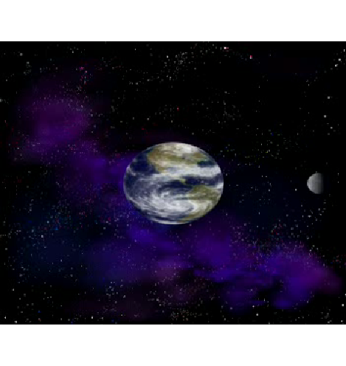
Materiallıq noqat dep, málim bir massaǵa iye bolǵan, shaması úyreniletuǵın aralıqlarǵa salıstırǵanda júdá kishi bolǵan denege aytıladı.
Aydıń geometriyalıq shamaları Jerge shekemgi bolǵan aralıqqa salıstırǵanda kishi bolǵanı ushın Aydı jerge salıstırǵanda materiallıq noqat dep esaplaw múmkin .

Slide 24
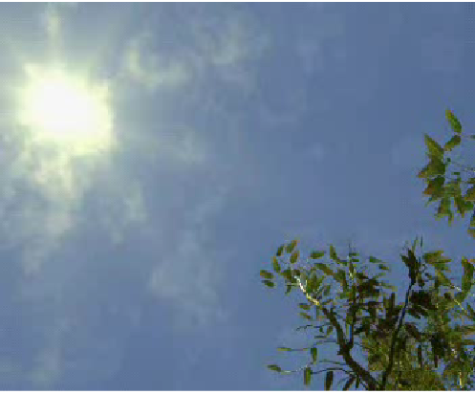
Quyash átirapında aylanıp atırǵan Jerdi Jerden quyashqa shekemgi bolǵan aralıq yaki Jerdiń aylanıw traektoriyasına salıstırǵanda materiallıq noqat dep esaplaw múmkin.

Slide 25
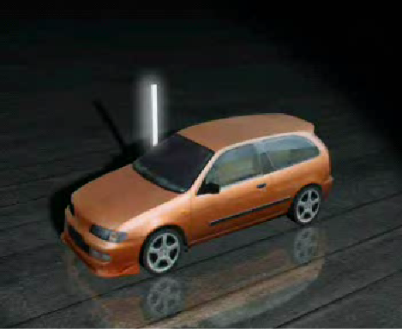
Tezlik moduli waqıt ótiwi menen ózgermey qalsa, bul háreket teń ólshewli háreket dep ataladı.
Tezlik
Orın awıstırıw

Slide 26
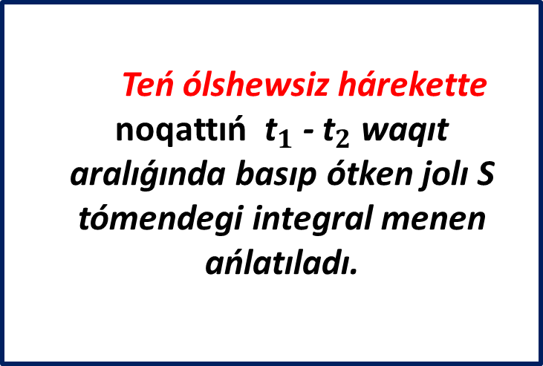
Qálegen teń waqıt aralıqlarında dene hár qıylı aralıqqa orın awıstırsa, bul háreket teń ólshewsiz háreket dep ataladı.
Egerde waqıt ótiwi menen tezlik moduli asıp barsa, ol jaǵdayda háreket tezleniwshi háreket dep ataladı, tezlik moduli kemeygen jaǵdayda – ástenleniwshi dep ataladı.
Teńólshewsizhárekettenoqattıń${ \text{t}}_{1}$-${\text{t}}_{2}$waqıt aralıǵındabasıpótkenjolıS tómendegi integral menenańlatıladı.

Slide 27
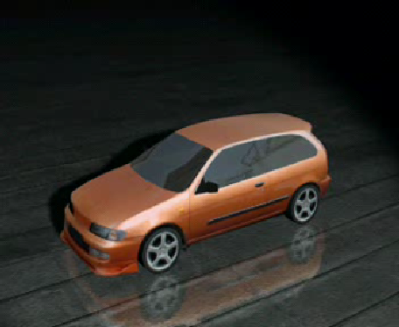
Teń ólshewli tezleniwshi hárekette deneniń tezligi qálegen teń waqıt aralıqlarında birdey ózgeredi.
Xalıqaralıq birlikler sistemasında tezleniw
1m/s² penen ólshenedi.

Slide 28
Hárekettiń kinematikalıq teńlemesi materiallıq noqat háreketi nızamın hám koordinatalar yaki r radius vektorınıń t waqıtqa baylanıslı funkcional ǵárezliligin ańlatadı.
yaki

Slide 29
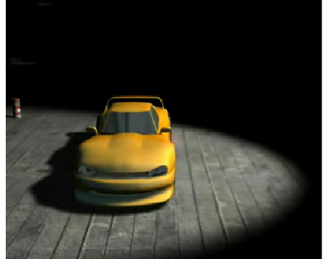
Háreket traektoriyası
– bul tańlanǵan sanaq sistemasına salıstırǵanda háreketlenip atırǵan deneniń sızǵan sızıǵı.

Slide 30
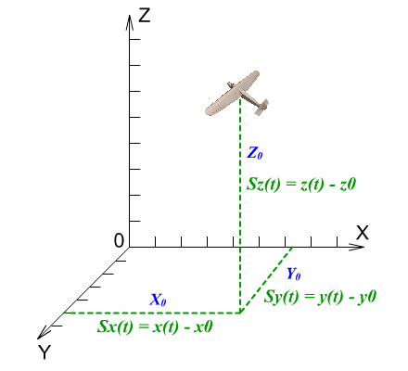
Orın awıstırıw vektorı
- bul iymek sızıqlı traektoriyada háreketlenip atırǵan materiallıq noqat halatları radius-vektorınıń waqıtqa baylanıslı orın awıstırıwı esaplanadı.

Slide 31
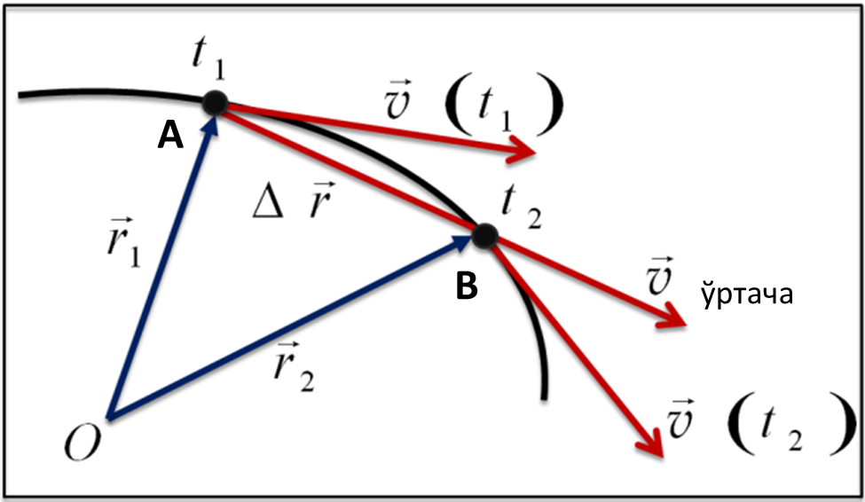
Materiallıq noqattıń tezligi
- bul noqat háreketi traektoriyasına urınba boylap baǵıtlanǵan, moduli basıp ótilgen joldan waqıt boyınsha alınǵan tuwındıǵa teń bolǵan vektorlıq shama esaplanadı.
Ol hárekettiń jedelligin hám berilgen waqıt momentindegi baǵıtın belgileydi.
Ortasha

Slide 32
Hárekettiń ortasha tezligi
- orın awıstırıw vektorın orın awıstırıw júz bergen waqıt aralıǵına qatnası menen belgilenedi hám radius– vektorınıń waqıt boyınsha ózgeriw jedelligin xarakterleydi.

Slide 33
Bir zamatlıq tezlik - bul ortasha tezliktiń Δt waqıttıń nólge umtılıwında alǵan shegaralıq mánisi hám radius – vektordan waqıt boyınsha alınǵan tuwındıǵa teń shama esaplanadı:
Bir zamatlıq tezlik baǵıtı háreketlenip atırǵan materiallıq noqat traektoriyasına urınba baǵıtta boladı.
bul jerden

Slide 34
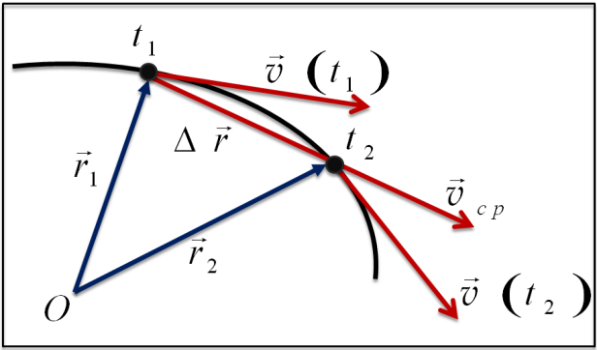
Bir zamatlıq tezlik vektorı dene háreketi boyınsha traektoriyanıń berilgen noqatına júrgizilgen urınbaǵa baǵıtlanǵan ( súwrette v1= v(t₁) tezlik vektorı А noqatta, v2= v(t₂) tezlik vektorı В noqatta keltirilgen).
Ortasha tezlik vektorı da Δr orın awıstırıw vektorına uqsas, А hám В noqatlardı birlestiriwshi tuwrı sızıq boylap baǵıtlanǵan .
A
B
ortasha

Slide 35
Basıp ótilgen S joldıń t waqıtqa baylanıslı grafigi
t waqıt momentinde v(t) tezlik vektorı S(t) iymek sızıq urınbası boylap baǵıtlanǵan boladı.
t kósher menen urınbanıń payda etken múyeshi tómendegige teń:

Slide 36
Basıp ótilgen jol sızılmasınıń geometriyalıq mánisi
Noqattıń basıp ótken jol uzınlıǵı baqlanıp atırǵan t waqıt aralıǵında noqat trektoriyasınıń bárshe bólimleri uzınlıqlarınıń jıyındısına teń.
Jol uzınlıǵı waqıttıń skalyar funkciyası.
Basıp ótilgen jol v =v(t) iymek sızıqtıń t₁ den t₂ waqıt intervalı menen shegaralanǵan maydanın belgileydi.

Slide 37
Egerde háreket bir neshe baǵıtlarda júz berse, tezlik vektorınıń dekart koordinata sisteması kósherleri boyınsha qurawshılarǵa ajıratıw múmkin.
Baǵıtlar boyınsha tezliktiń qurawshıları tiyisli koordinatalardıń waqıt boyınsa birinshi tuwındıları menen anıqlanadı.
Ulıwma tezlik moduli
Pifagor teoreması járdeminde anıqlanadı.

Slide 38
Теzleniw – tezlik ózgeriwi jedelligin kórsetiwshi shama.
Ortasha tezleniw – Δt waqıt aralıǵında Δv bir zamatlıq tezliktiń ózgeriwin kórsetiwshi shama.
Bir zamatlıq tezleniw yaki berilgen waqıt momentindegi tezleniw – bul ortasha tezleniwdiń noqattaǵı shegaralıq mánisi.

Slide 39
Tezleniw vektorın dekart koordinata sisteması
kósherleri boyınsha qurawshılarǵa ajıratıw múmkin.
Baǵıtlar boyınsha tezleniw qurawshıları tiyisli koordinatalardan waqıt boyınsha alınǵan ekinshi tuwındılar yaki tiyisli tezliklerden alınǵan birinshi tuwındılar menen anıqlanadı.
Tolıq tezleniw moduli

Slide 40
PAYDALANÍLǴAN ÁDEBIYAТLAR
1. Q.P.Abduraxmanov, V.S.Xamidov, N.A.Axmedova. FIZIKA. Darslik. Toshkent. “Aloqachi nashriyoti”. 2018 y. O‘zR OO‘MTV 2017.24.08 dagi “603”-sonli buyrug‘i.
2. B.A.Ibragimov, G.Q.Atajanova. “FIZIKA”. Oqıwlıq. Tashkent. 2018 j.
3. Q.P.Abduraxmanov, O’.Egamov. “FIZIKA”. Darslik. Toshkent. O‘quv-ta’lim metodika” bosmaxonasi. 2015 y. O‘zROO‘MTV 2009.26.02. dagi “51”-sonli buyrug‘i.
4. Douglas C. Giancoli. Physics. Principles with Applicathions. 2004 USA ISBN-13 978-0-321-62592-2.
5. Physics for Scientists and Engineers, Raymond A. Serway, John W. Jewett. 9th Edition, 2012.
6. “Umumiy Fizika fani bo‘yicha taqdimot multimediali ma’ruzalar to‘plami”. Elektron o‘quv qo‘llanma. Toshkent. 2012 y. O‘zR OO‘MTV 2012.15.08 dagi “332/1”-sonli buyrug‘i.
7. “Fizika-1 kursi bo‘yicha taqdimot multimediali ma’ruzalar to‘plami”. Elektron o‘quv qo‘llanma. Toshkent. 2019 y. O‘zR OO‘MTV 2019.04.10 dagi “892”-sonli buyrug‘i.

Slide 41


Slide 42
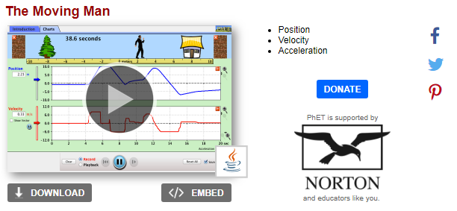
PEDAGOGIKALÍQ DÁSTÚRIY QURALLAR
https://phet.colorado.edu/en/simulation/legacy/moving-man

Slide 43
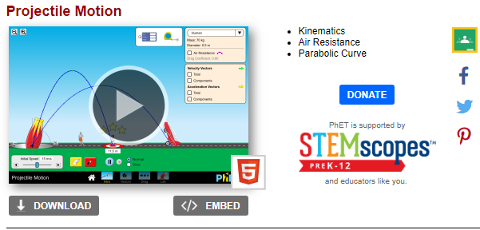
PEDAGOGIKALÍQ DÁSTÚRIY QURALLAR
https://phet.colorado.edu/en/simulation/projectile-motion

